Slide 1
Klíčové metafory evropské modernity úvodní hodina
„Všudypřítomnost metafor“
Ondřej Švec
19. 2. 2024

Slide 2
Proč věnovat pozornost „klíčovým metaforám“?
Jednak proto, abychom si projasnili, z jakých skrytých zdrojů a odůvodnění pramení náš dnešní pohled na sebe sama a na okolní svět
Jednak proto, že nás tyto metafory a tato schémata podprahově vedou při našem rozhodování a jednání.

Slide 3
Příklady „klíčových metafor evropské modernity“
Tělo-stroj
Příroda je psána jazykem matematiky
Společenská smlouva
Lidská mysl jako zrcadlo vnější skutečnosti
Neviditelná ruka (trhu)
Autonomní já (subjekt jako arbitr a zákonodárce)

Slide 4
Inspirační zdroje
George Lakoff, Mark Johnson: Metafory, kterými žijeme. Brno, Host 2002, 280 s.
Klasické metafory jako záměrně vytvořené básnické figury, sloužící k zesílení účinku uměleckého díla -> „metafory, jimiž nežijeme“

Slide 5
Aristotelské (tradiční) pojetí metafory
Aristoteles, Poetika
metafora je poznávacím znakem genia: kdo dovede vytvořit dobrou metaforu, dovede rozpoznat i to, co se sobě vzájemně podobá.
metafora je „přenesení jména na něco jiného, a to buď z rodu na druh, nebo z druhu na rod, nebo z druhu na druh, nebo podle analogie.“
Romeo:
„Kdo nepocítil ran, se jizvám směje.“
Julie se objeví v okně nad ním.
„Však tiše! Co to svítá nade mnou?
V tom okně východ je a Julie slunce.“

Slide 6
Vůdčí myšlenka Lakoffa a Johnsona (1980)
„Metafora prostupuje celý náš každodenní život, a to nejenom v jazyce, nýbrž i v myšlení a činnosti.“
“Náš běžný pojmový systém, v jehož rámci smýšlíme i jednáme, je ve svém základu metaforické povahy.“
„Pojmy strukturují způsob, jímž vnímáme, jímž se vypořádáváme se světem, jímž se vztahujeme k druhým lidem.“
  (Lakoff & Johnson, Metafory, kterými žijeme, Brno: Host, 2002, s. 15,
  překlad upraven dle originálu)

Slide 7
Vymezení L&J proti klasické teorii metafory
1. Metafory jsou primárně záležitostí myšlení a činnosti a zdaleka se neomezují na ornamentální a poetické užití neobvyklého výrazu.
2. Metafory tím, že poskytují částečné porozumění jednomu druhu zkušenosti na základě jiného druhu zkušenosti, do jisté míry vymezují, co považujeme za reálné. Metafory tedy skutečnost nejen popisují, ale i tvoří.

Slide 8
Všudypřítomnost a skrytá působnost metafor
východiskem je „...pozorovat jazyk. Jelikož je komunikace založena na stejném pojmovém systému, jakého používáme při myšlení a činnostech, stává se jazyk důležitým zdrojem poznatků o tom, jak takový systém vypadá. Primárně jsme na základě jazykového materiálu zjistili, že větší část našeho běžného pojmového systému je co do své povahy metaforická.“ (L&J, cit d., str.15/16).
„Svůj pojmový systém si však sami normálně neuvědomujeme.“ (s. 15)

Slide 9
Nietzsche a „vojsko metafor“
„Co je tedy pravda? Pohyblivé vojsko metafor, metonymií, antropomorfismů, zkrátka lidských relací […].“
Je to závazek, který „společnost vznáší, aby mohla existovat“, závazek „lhát podle pevné konvence, lhát davově stylem závazným pro všechny“.
„pravdy jsou iluze, o nichž člověk zapomněl, že jimi jsou […].“
    (Friedrich Nietzsche: O pravdě a lži ve smyslu nikoli morálním, přel. Věra Koubová, Praha 2007, s. 14.)

Slide 10
Metafory, jimiž žijeme, dělí Lakoff a Johnson na:
strukturní
orientační
ontologické

Slide 11
Strukturní metafory
Artikulují (vnitřně člení) jeden pojem na základě pojmu druhého
Subkategorizace: nadřazená metafora „Čas jsou peníze“ se dále člení na metafory zdůrazňující buďto jeho omezenou zásobu, nebo jeho cennost.
  Nesmíš promrhat svůj čas.
  Příští roky jsem se rozhodl investovat většinu času do získání odborné a jazykové kvalifikace.
  Připravil si mě o nejcennější roky života.

Slide 12
Orientační metafory
vyplývají z naší tělesnosti
využíváme tělesné orientovanosti v abstraktním myšlení
orientace na základě prostorových rozdílů se přenáší na rovinu pojmovou:
  nahoru – dolů, dovnitř – ven, vpředu – vzadu, hluboký – mělký, centrální – periferní atd.
  Příklad: dobré je nahoře, špatné je dole, neboť člověk je bytost vzpřímená:
    jsme nad věcí či na vrcholu svých sil, ve špičkové formě, žijeme si na vysoké noze.
    Naše nálada může naopak klesnout až pod bod mrazu, někdo může sejít stářím či mít podlomené zdraví, ekonomika se může propadnout

Slide 13
Ontologické metafory
chápání událostí, činností, zkušeností, citů a myšlenek jako entit nebo substancí, zejména podle modelu „nádoby“.
  Být ponořen do úkolu
  Být v rozpacích
  Upadnout do letargie
personifikace: fyzický objekt nebo událost jsou kvalifikovány tak, jako by šlo o živou bytost.
  Příklad: „Jen pro otrlé střadatele. Spočítejte si, jak vám inflace požírá úspory“ (viz následující slide).

Slide 14
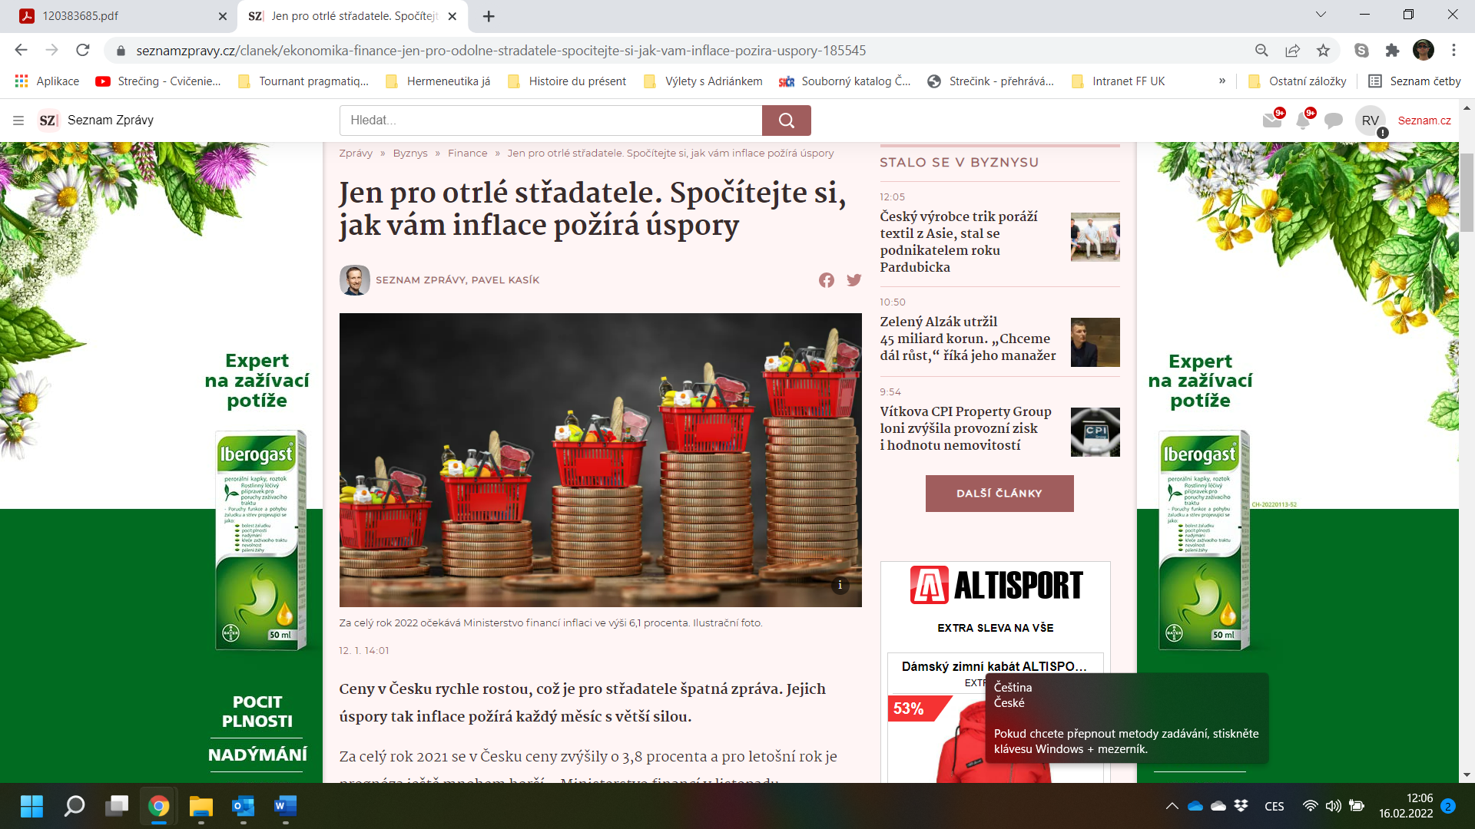

Slide 15
Chápat abstraktní na základě konkrétního
„méně vyhraněné (a obvykle i méně konkrétní) pojmy se částečně chápou z hlediska vyhraněnějších (a obvykle i konkrétnějších) pojmů, které jsou přímo založeny na naší zkušenosti“
(Lakoff, Johnson, Metafory…)
Metafora je nástroj, který lidem umožňuje využívat důvěrnou obeznámenost, kterou mají se svým tělem a se svým sociálním prostředím k tomu, aby dokázali nějak pojmout mnohem abstraktnější věci, jako jsou práce, čas, duševní činnost a pocity.

